Slide 1

فن قيادة الفريق
ورشة تدريبية مقدمة لفريق
11/1/2025

Slide 2
محـــاور الورشـــة
04
03
02
01
طرق تطوير الفريق
أنماط القيادة وأشكالها
صفات ومهارات القائد
القيادة تعريفها وأهميتها

Slide 3
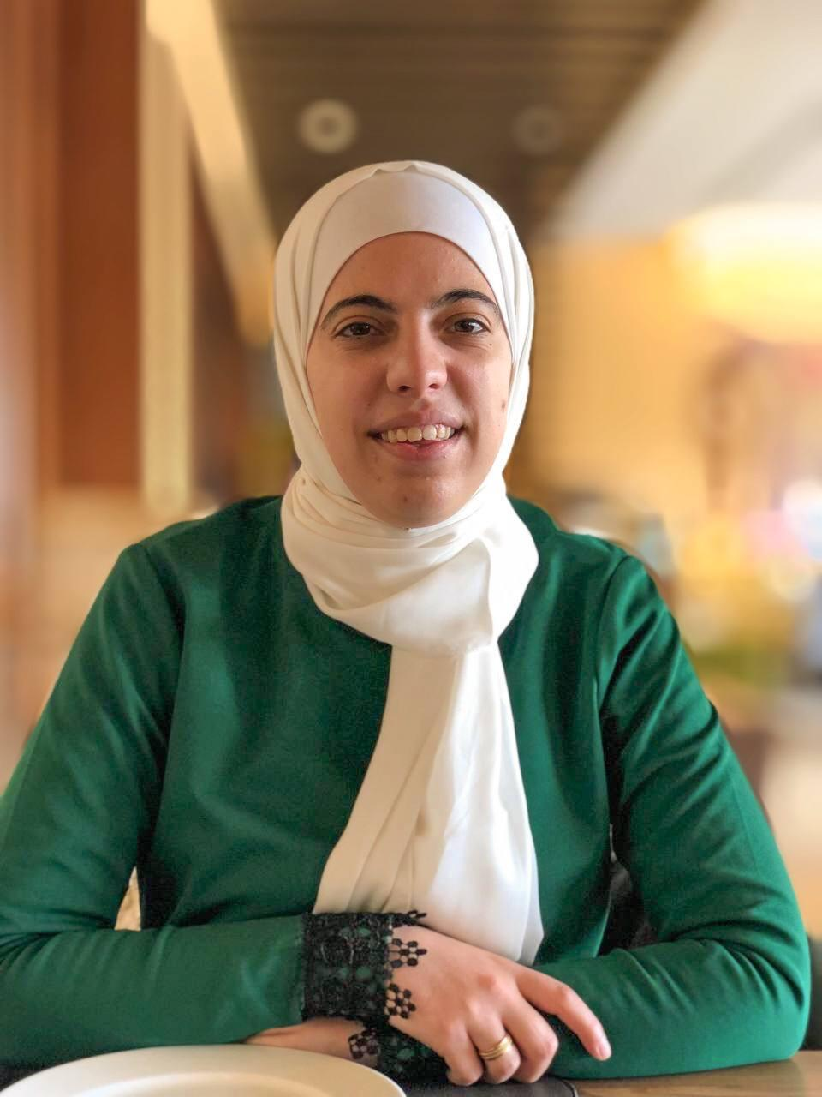
آيـــة عايــد محمـــد عبيـــد
المجال الشخصي:
- بكالوريس أدب انجليزي / الجامعة الأردنية 2018
- ماجستير إدارة تربوية / الجامعة الأردنية 2021
- دكتوراه قيادة تربوية / الجامعة الأردنية
- معلمة لغة انجليزية / مدارس الآيزو
المجال التطوعي:
- مسؤولة فريق فينكس / كلية اللغات
- عضو اتحاد قسم الأدب الانجليزي 2018
- أحد مؤسسي مشروع سند
- مسؤولة عينك على المستقبل 2019
- قائد كشفي / مجموعة شقائق الخنساء الإرشادية

Slide 4
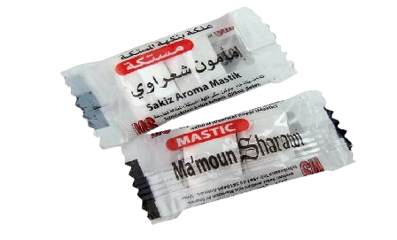
بتحبوا علكة الشعراوي؟؟

Slide 5

قصـــــة أحمــــق القـــريــة

Slide 6
01
ما هي القيادة؟

Slide 7
تعريف القيادة:
العمل لتحقيق الأهداف من خلال الآخرين
"مس سهى الحلو"
القدرة على التأثير بالآخرين والتحرك بهم
"مصطفى صقر"
القدرة على تحريك الأتباع نحو هدف
"طارق سويدان"

Slide 8
هل القيادة مكتسبة أم فطرية؟
1-2% هم فطريين
1-2% لا يمكن أن يكونوا قادة
96-98% قادر أن يكون قائد ( يتعلم لكن بتفاوت)

Slide 9


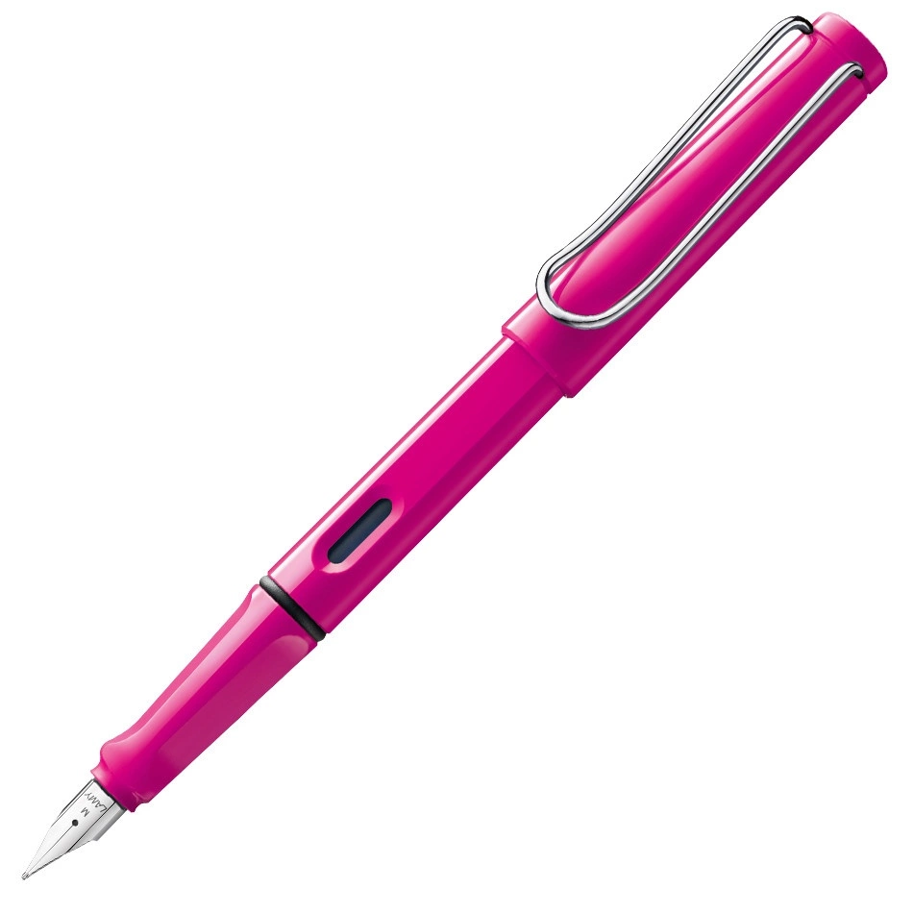


اختاري واربطي..

Slide 10
أهم صفات القائد
صادق
متواصل
حازم
ملتزم
مثقف
مؤدب
قوي
محبوب الجماهير
بشوش مرح لين مقبول
صبور
مرن
ملهم ومحفز
قدوة

Slide 11
مهارات القائد الناجح
1- القدرة على حل المشكلات.
2- يمتلك بعد نظر (نظرة مستقبلية).
3- يمتلك سلة من القبعات.
4- يمتلك القدرة على إحداث تغيير.
5- يحسن توظيف الموارد المتاحة.

Slide 12
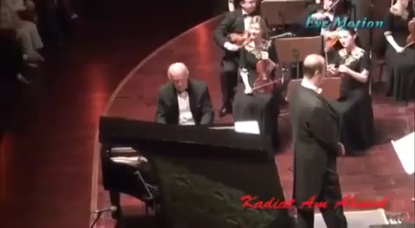

Slide 13
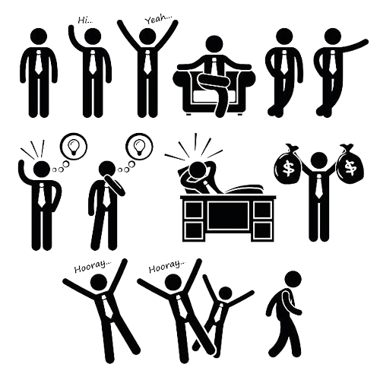
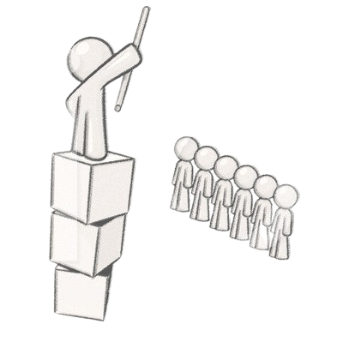

أنماط القيادة
القيادة الحرة
القيادة الديمقراطية
القيادة الأوتوقراطية

Slide 14
أشكال القيادة
القيادة التشاركية 01
القيادة بالحب 02
القيادة الخادمة 03
القائد يشرك فريقه في اتخاذ القرارات وحل المشكلات، مما يعزز الشعور بالمسؤولية والانتماء لدى الجميع.
القائد يبني علاقته مع الفريق على المودة والاحترام، مما يعزز الروابط العاطفية ويخلق بيئة عمل إيجابية.
القائد يركز على خدمة فريقه وتلبية احتياجاتهم، حيث يعمل على تمكينهم ودعمهم لتحقيق أفضل أداء ممكن.
التركيز على الفريق
بناء ثقة
تعزيز العلاقات الإنسانية
دعم التعاون
خلق بيئة إيجابية

Slide 15
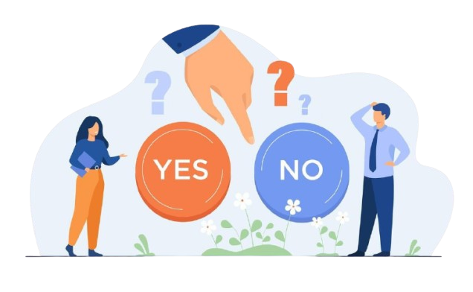
اتخاذ القرارات
Decision Taking
Decision Making

Slide 16
يلا نقــوم !

Slide 17
أسس تطوير الفريق
التغذية الراجعة
التقييم الدوري
ثقافة التحسين

Slide 18
أي سؤال أو استفسار؟

Slide 19
جيش من الأرانب يقودهم أسد أفضل من جيش من الأسود يقودهم أرنب
"القائد الفرنسي نابليون"
القائد هو الذي يجعل الآخرين يثقون به .. أما القائد المميز هو الذي يجعل الآخرين يثقون بأنفسهم.
في الختــام
Big numbers catch your audience’s attention

Slide 20
يعطيكم العافية

